Slide 1
海戰棋----最終征戰
組員：
資訊三甲 林泓劭 D0745530
資訊三甲 馮伯誠 D0745908

Slide 2
大綱
規則
分工
連線方式
設計過程遭遇的問題
循序圖
DEMO

Slide 3
海戰棋—規則
回合制戰鬥
遊戲進行
1. 命中 = 攻擊方飛彈擊中對方船艦任意位置
2. 未命中 = 未擊中
擊沉標準 = 船艦所有位置都被擊中
勝利標準 其中一方船艦都被擊沉，另一方獲勝

Slide 4
海戰棋—規則
10 x 10 圖紙
 | A | B | C | D | E | F | G | H | I | J
1
2
3
4
5
6
7
8
9
10
航空母艦(5格)
戰艦(4格)
巡洋艦(3格)
潛水艦(2格)
驅逐艦(1格)

Slide 5
海戰棋—規則
NO
C 8
YES
 | A | B | C | D | E | F | G | H | I | J
1
2
3
4
5
6
7
8
9
10
 | A | B | C | D | E | F | G | H | I | J
1
2
3
4
5
6
7
8
9
10

Slide 6
分工
前端
→圖形化使用者介面
後端
→遊戲進行流程
→監測連線
→遊戲勝負判斷

Slide 7
連線方式
RMI
why?
簡單
方便

Slide 8


執行過程遭遇的問題
Notes:
Q1. 無法主動傳送訊息
Q2. 無法確認客戶端狀態

Slide 9

如何解決
Notes:
Q. 無法主動傳送訊息
Ans. 由客戶端定時提出獲取訊息要求
Q. 無法確認客戶端狀態
Ans. 客戶端定時發送信號，伺服器端定時檢查與刷

Slide 10
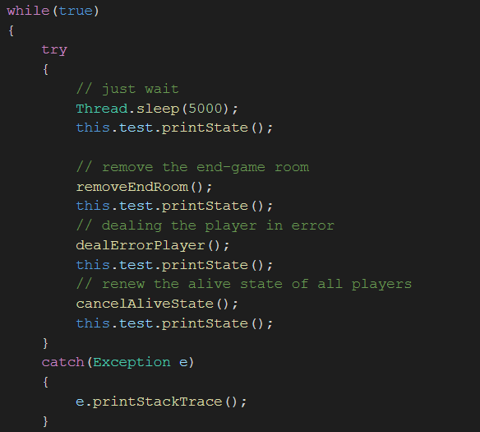
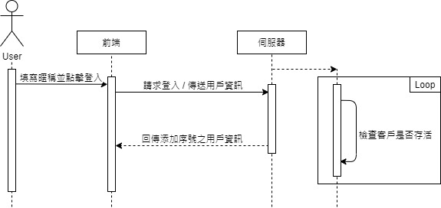
循序圖--登入
①
②
③

Slide 11
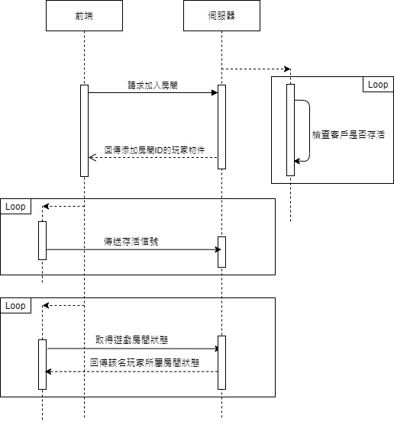
循序圖—進入房間等待
①
②

Slide 12
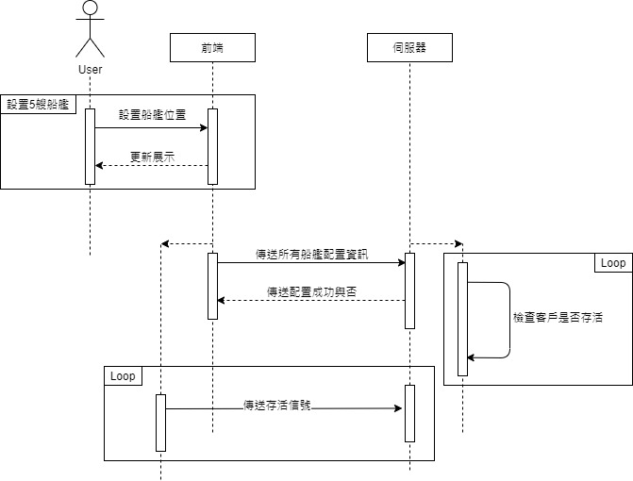
循序圖—設置船艦
①
②
③

Slide 13
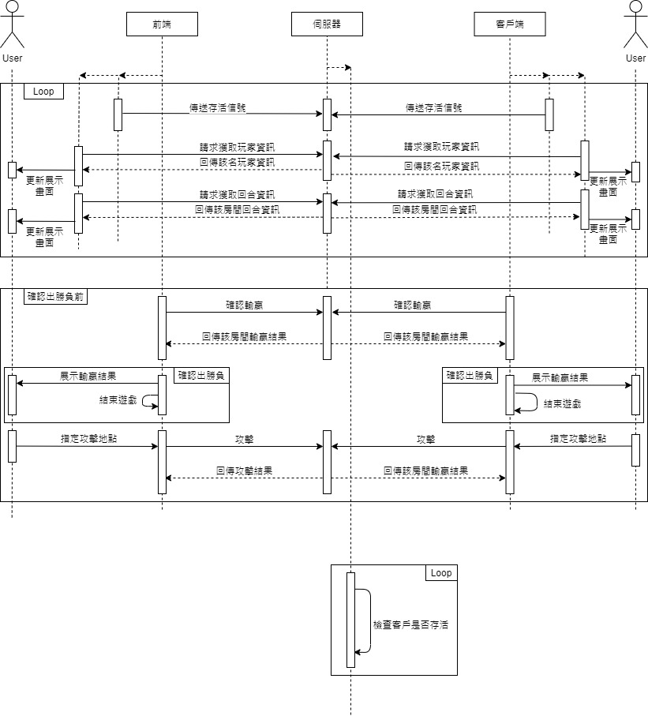
循序圖—攻擊
前端背景執行
①
使用者操作

Slide 14
循序圖—攻擊
前端背景執行
使用者操作

Slide 15
DEMO

